Slide 1
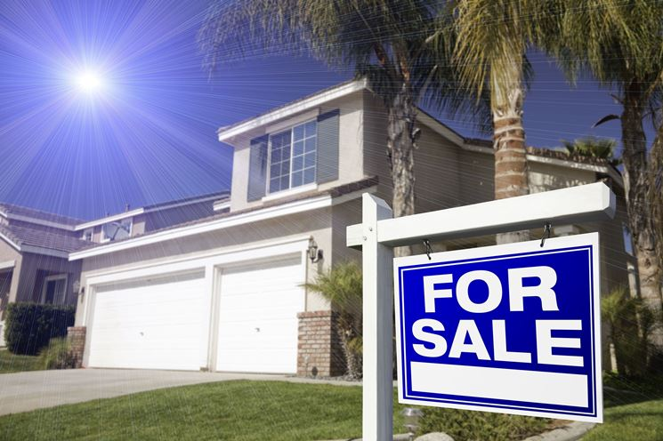

Diapositiva 1
PROGETTO
Presentazione di Sanvito Alessio

Slide 2
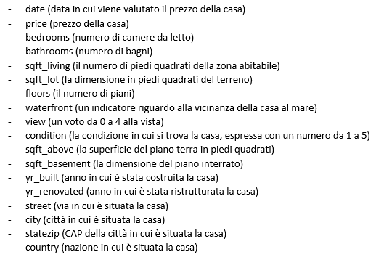
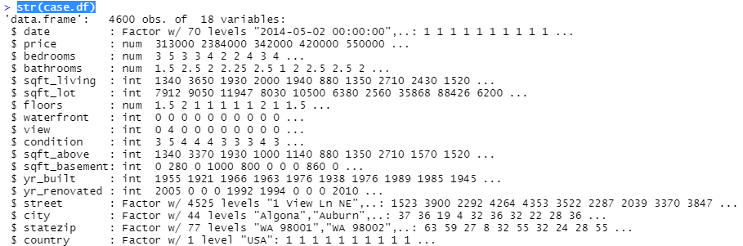
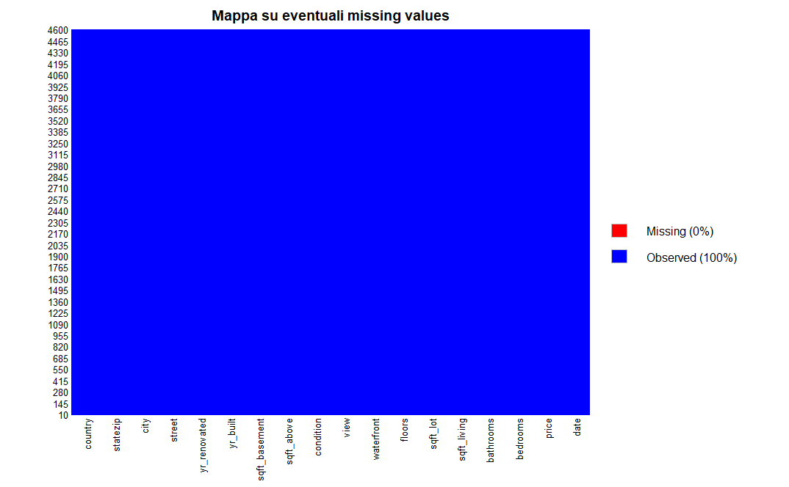
Progetto MIGA
DATA ACQUISITION
Il dataset è composto da 4600 oggetti (righe) e 18 variabili (colonne)
Analizzando il dataset sono stati rilevati 0 missing values
2
Notes:
Il dataset scelto indica i prezzi di 4600 case negli USA; gli attributi di questo dataset sono 18, ovvero data, prrezzo, numero di camere da letto
In primis sono stati ricercati eventuali valori mancanti tramite la missmap che ha avuto come esito 0 valori mancanti ed è stato verificato che non ci fossero valori Na o NaN.

Slide 3
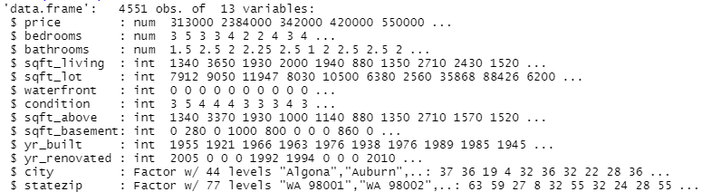
Progetto MIGA
DATA ACQUISITION
Sono state fatte delle operazioni su alcune righe, alcune colonne sono state eliminate e il dataset pulito si presenta in questo modo
Sono stati calcolati i valori delle statistiche descrittive
3
Notes:
Fatte le prime analisi su dataset con str, head, tail, summary, describe.
Da queste analisi si può notare come la maggior parte delle colonne sia di tipo numerico (num o int) con qualche eccezione per indicatori come la via, la città, la data, lo stato di appartenenza e il CAP che sono factor. Sono state eseguite altre operazioni quali l’eliminazione di alcune colonne ritenute poco funzionali allo studio di questo dataset come la data, l’indirizzo, il voto alla vista (la maggior parte ha valore 0), il numero di piani (in quanto in molti casi ha valore non intero), la nazione (in quanto poco utile all’analisi) e la rimozione delle righe che avevano un prezzo pari a 0.0 (case.df <- subset(case.df, price!= 0.0). Essendo la maggior parte delle variabili di tipo numerico si potranno fare delle analisi sui valori delle statistiche descrittive quali media, varianza, deviazione standard, kurtosis, skewness.

Slide 4
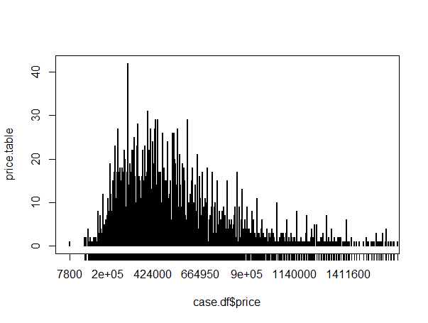
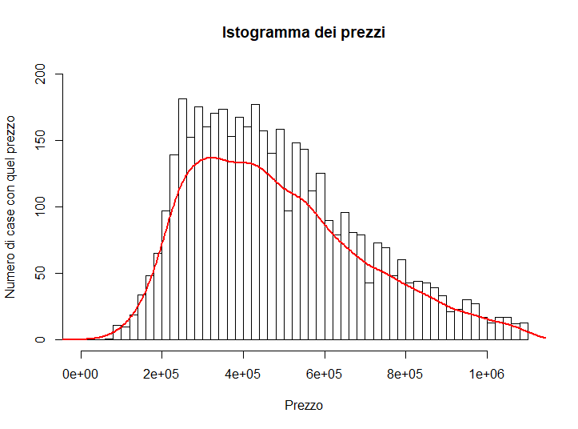
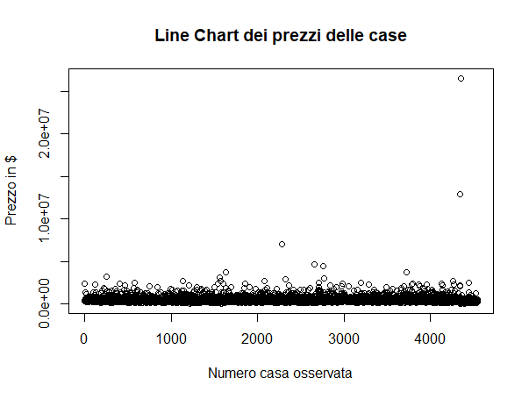
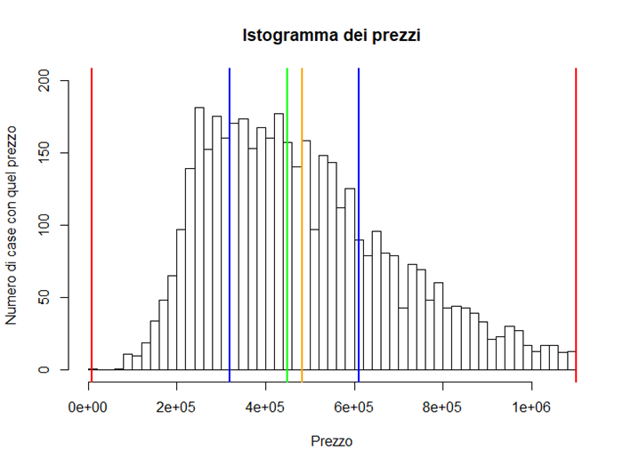
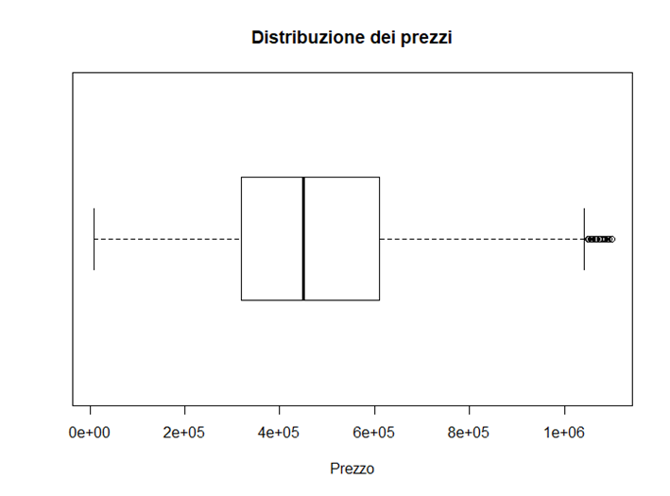
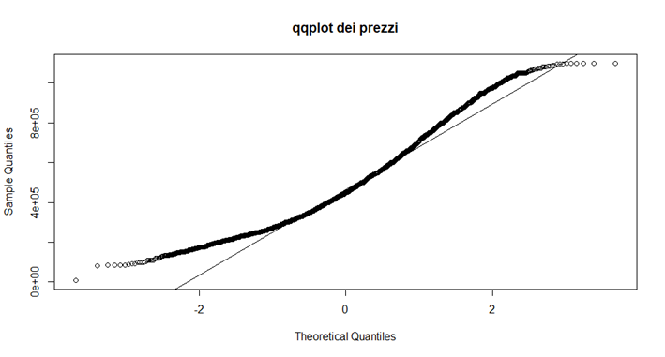
Progetto MIGA
EXPLORATORY ANALYSIS
PREZZI DELLE CASE
4
Notes:
Viene quindi creato un istogramma con i prezzi delle 4283 case e vengono stampati anche tramite il comando abline i valori dei quartili (rosso, blu e verde) e il valore della media dei prezzi; si può notare che la distribuzione è maggiore nell’intervallo 200000-500000 $ circa e che la media dei prezzi si trova a un valore maggiore rispetto alla mediana, ma vicina a essa; in seguito viene plottata anche la curva della densità che è una curva che si discosta molto dalla curva di una distribuzione normale.
Infine, viene creato un boxplot che presenta numerosi outlier, ovvero un insieme di valori diverso da tutti gli altri per un valore di prezzi superiore a 1 mln di $.

Slide 5
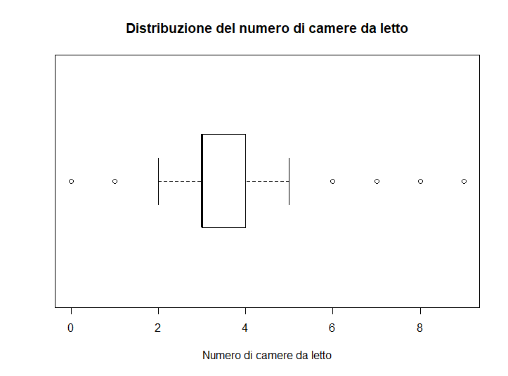
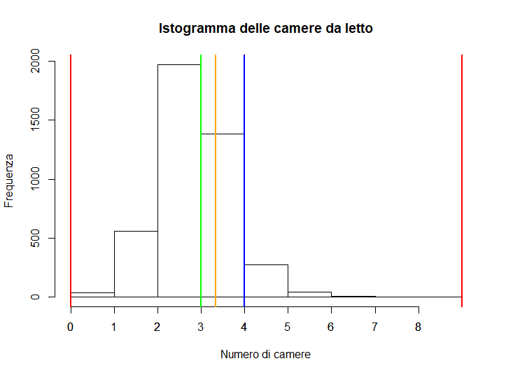
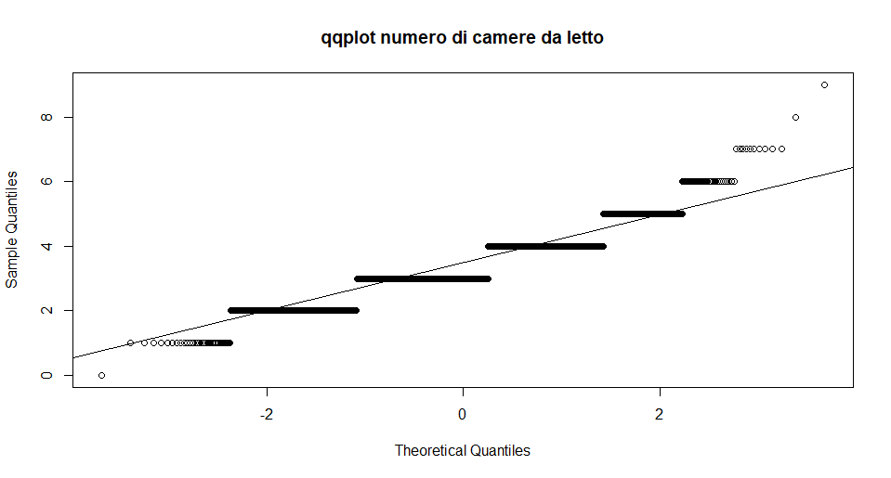
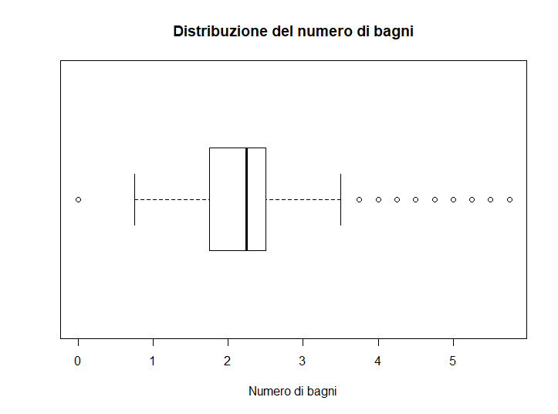
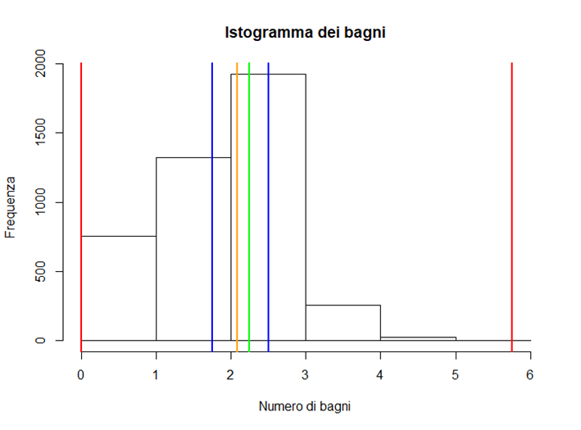
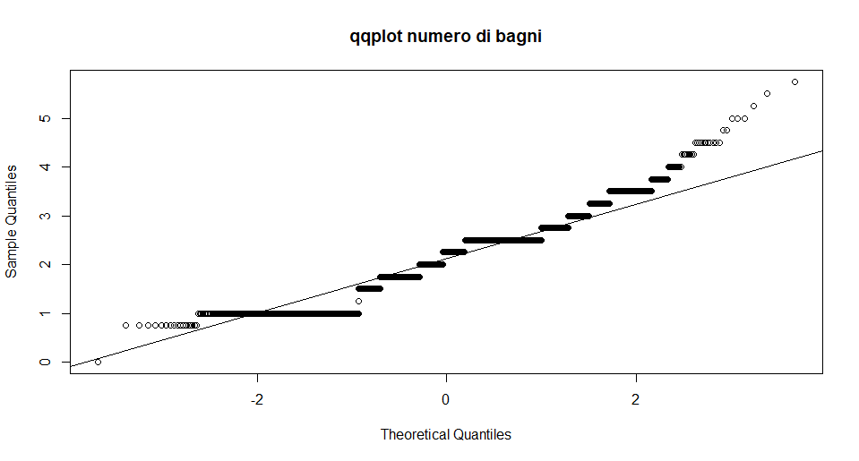
Progetto MIGA
EXPLORATORY ANALYSIS
NUMERO DI CAMERE DA LETTO
NUMERO DI BAGNI
5
Notes:
Analizzando il numero di camere da letto si può notare come il numero medio sia poco più di tre
Nel boxplot si nota che la distribuzione è maggiormente concentrata nell’intervallo tra 3 e 4 e presenta outlier per valori pari a 0, 1, 6, 7, 8 e 9.
la distribuzione non è normale, lo si può capire dal qqplot dove la maggior parte dei punti non si trova sulla qqline.
Viene creato anche l’istogramma per il numero dei bagni che fa notare una maggiore distribuzione per un numero di bagni inferiore a 4, una media di poco maggiore di 2. Nel boxplot si possono notare numerosi outlier per un numero di bagni maggiore di 4 o pari a 0. Il qqplot evidenzia il fatto che la distribuzione del numero di bagni sia comunque abbastanza lontana dalla distribuzione normale nonostante i valori di ks e sk siano prossimi allo 0.

Slide 6
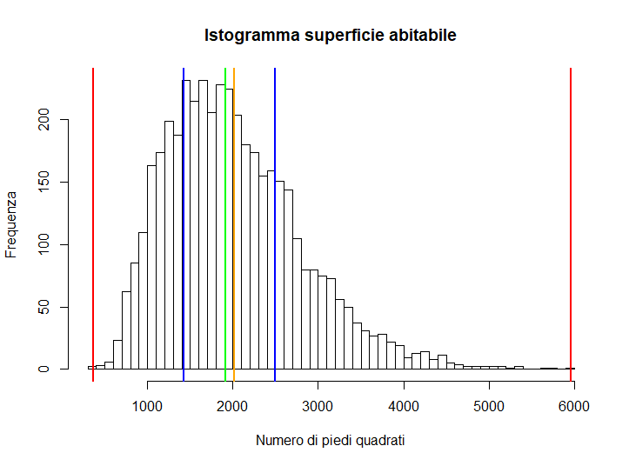
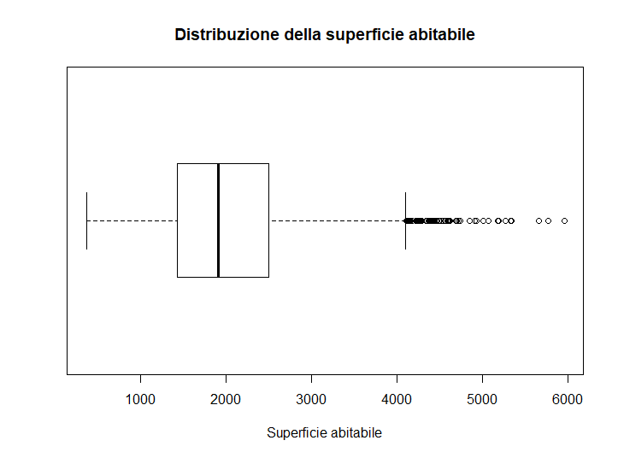
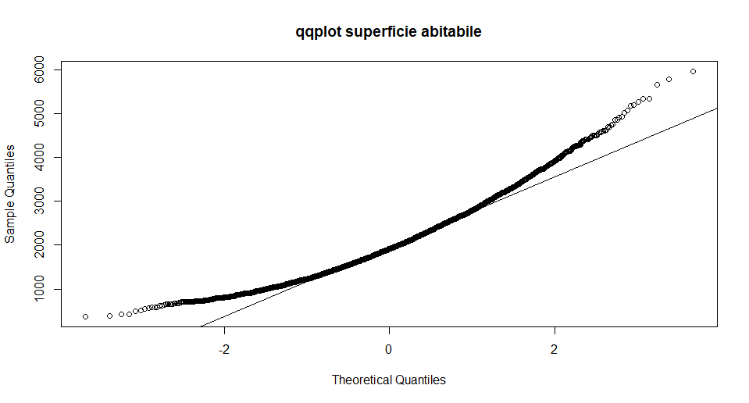
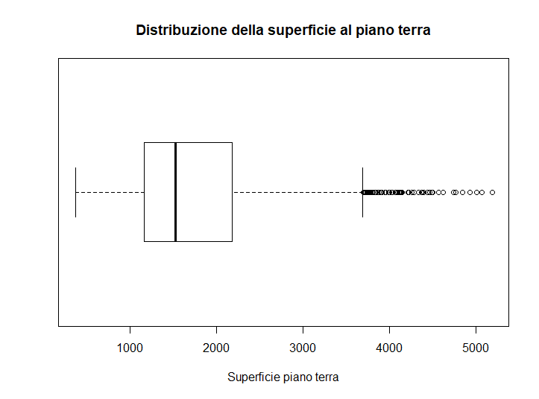
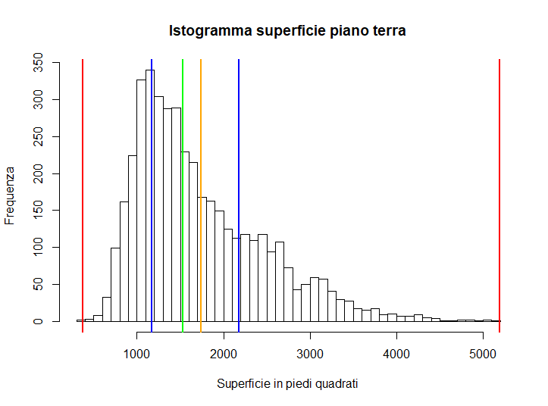
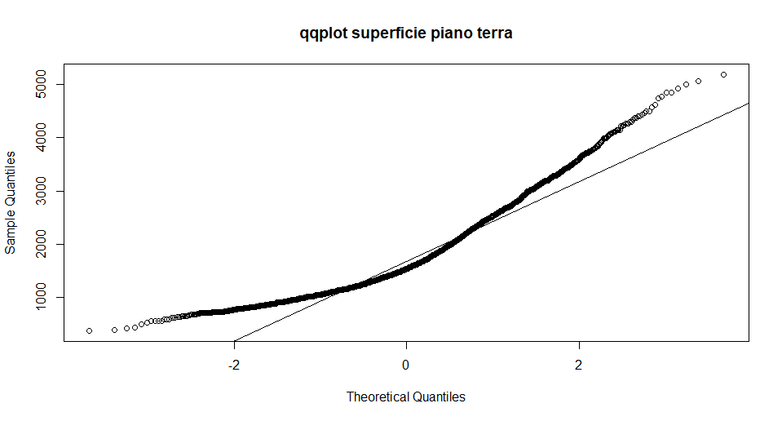
Progetto MIGA
EXPLORATORY ANALYSIS
DIMENSIONE SUPERFICIE ABITABILE
DIMENSIONE SUPERFICIE
DEL PIANO TERRA
6
Notes:
In questo istogramma si può notare come la dimensione della superficie abitabile abbia un valore di densità molto alto nell’intervallo tra circa 1400 e poco più di 2000; inoltre si può vedere che la coda di destra è molto più lunga di quella di sinistra. Dal boxplot si può notare che sono presenti numerosi outlier per valori maggiori o uguali a 4000. Infine, si può notare che non essendo i punti nel qqplot sulla qqline che la distribuzione non sia una distribuzione normale.
Da questo istogramma si può notare che la frequenza massima si trova per un valore pari circa a 1100 e la densità è massima nell’intervallo che va da 1000 a 1500 circa. Il boxplot presenta numerosi outlier per valori maggiori di 3000 (3700 circa) e ha la coda di destra più allungata rispetto a quella di sinistra. Analizzando il qqplot, infine, si può dire che la distribuzione non sia simile a una distribuzione normale in quanto la maggior parte dei punti non si trova sulla qqline (o in prossimità di essa).

Slide 7
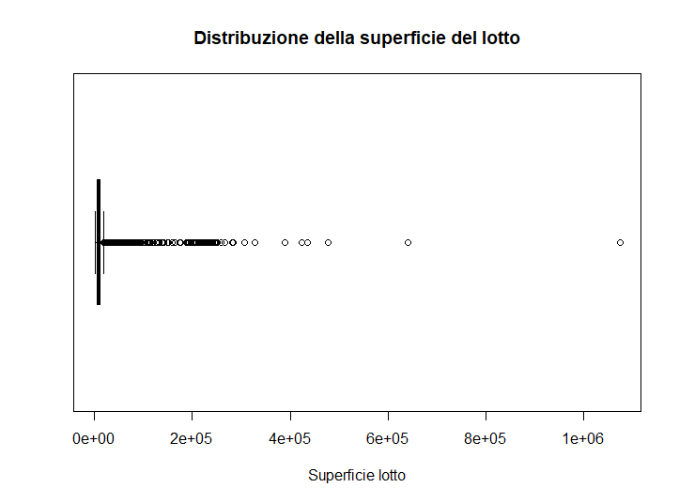
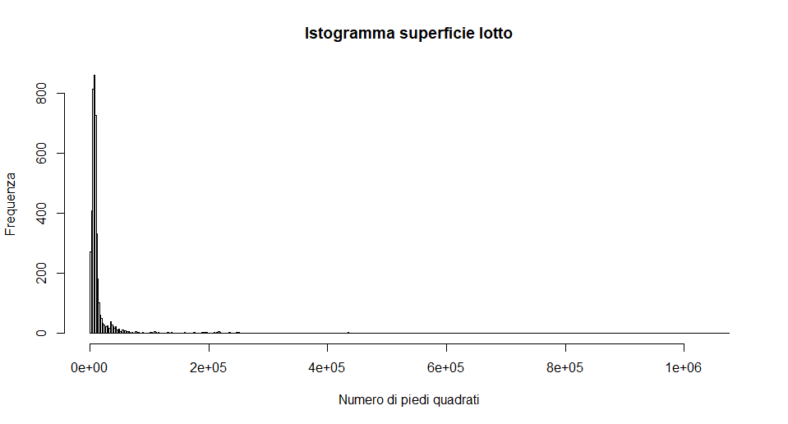
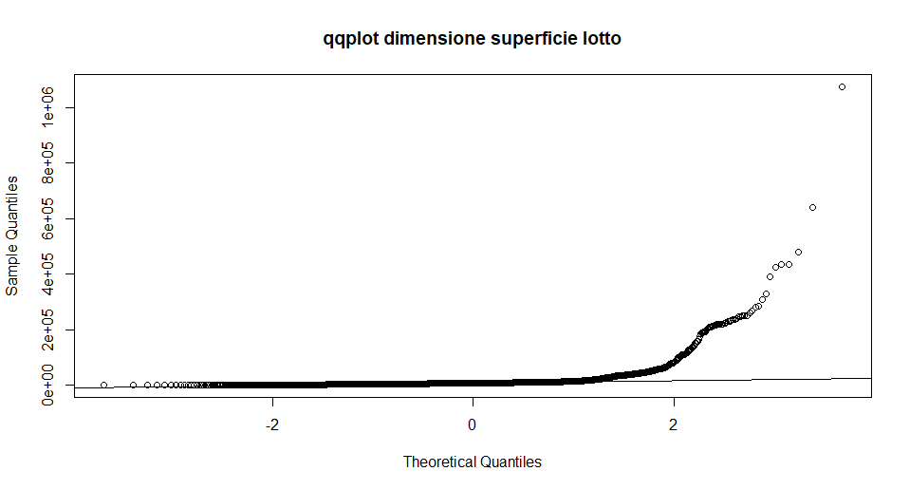
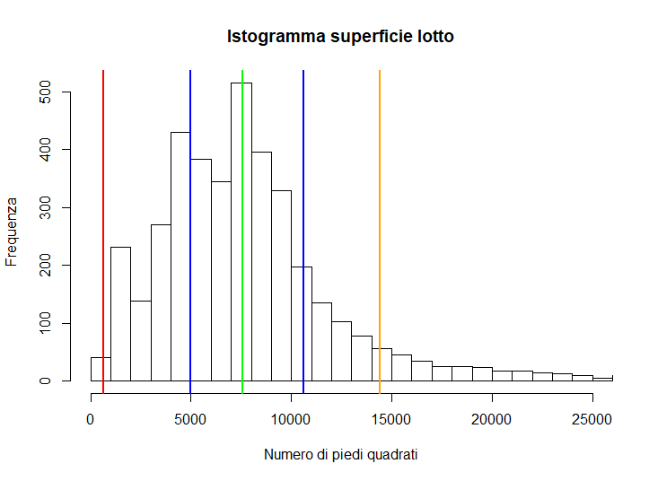
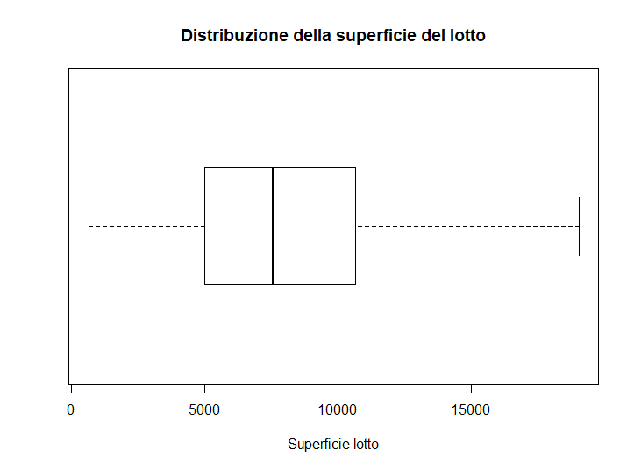
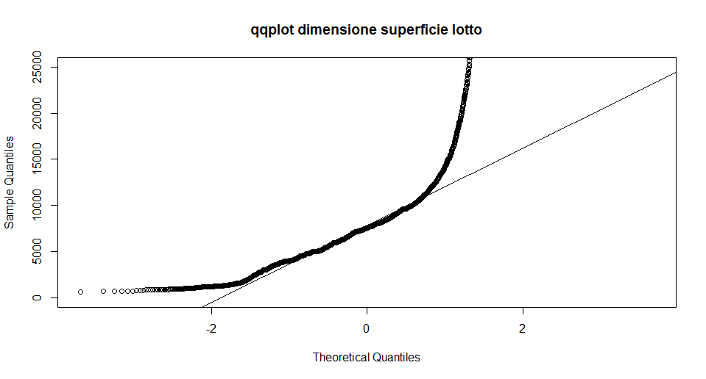
Progetto MIGA
EXPLORATORY ANALYSIS
ESTENSIONE SUPERFICIE DEL LOTTO
7
Notes:
Da questo istogramma si può notare come la maggiore concentrazione si ha per un valore compreso tra 0 e circa 25000., quindi viene eseguito uno zoom in quell’intervallo. Si può notare che il valore medio è poco meno di 15000 ed è dovuto al fatto che ci siano dei valori poco frequenti che però alzano la media. Il qqplot evidenzia una distribuzione molto lontana da quella normale (tranne nell’intervallo tra 5000 e 10000 dove la maggior parte dei punti sta sulla qqline). Infine, il boxplot si presenta inizialmente molto molto schiacciato a causa della presenza di numerosissimi outliers. Se gli outliers vengono nascosti (outline = FALSE) si nota che la coda destra è decisamente più allungata di quella sinistra.

Slide 8
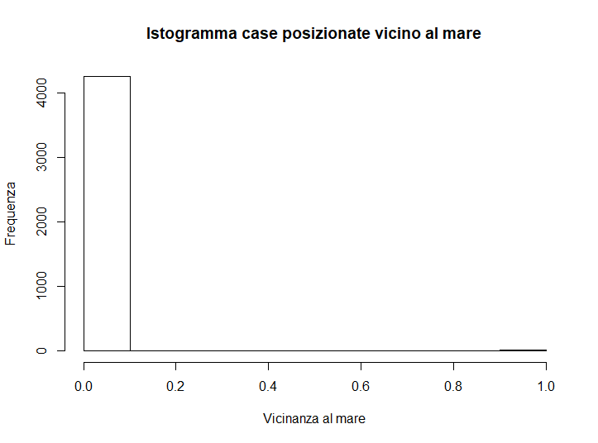
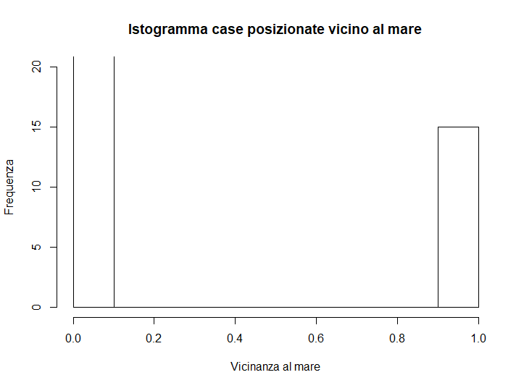
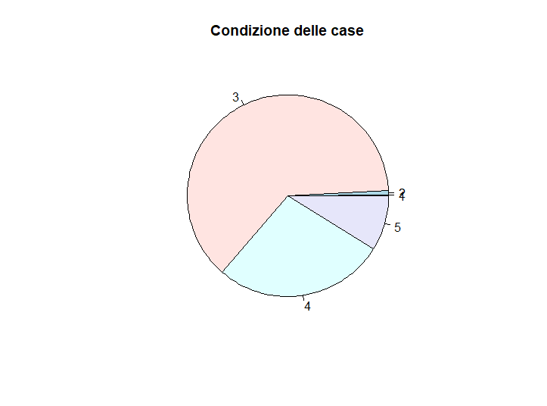
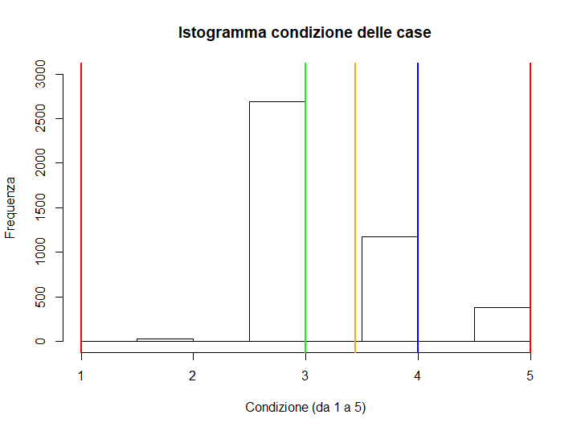
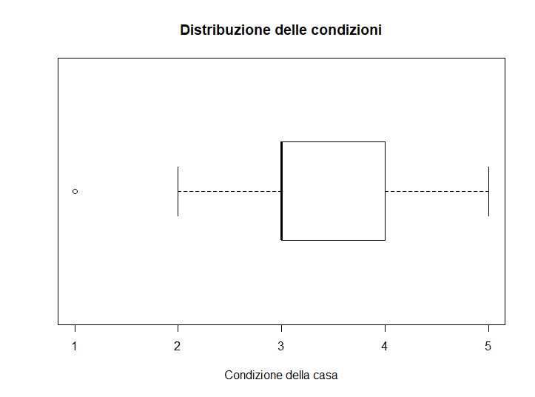
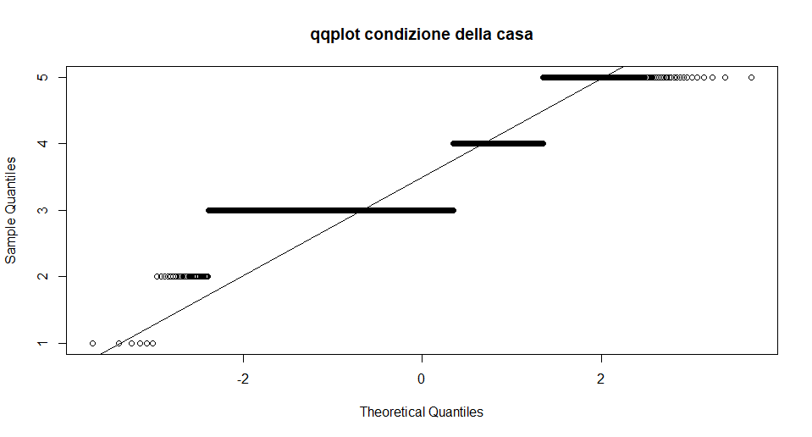
Progetto MIGA
EXPLORATORY ANALYSIS
VICINANZA DELLA CASA AL MARE
CONDIZIONE DELLA CASA
15
8
Notes:
Questo istogramma contiene solo valori 0 o 1; in particolare si può notare la grandissima numerosità dei valori pari a zero (più di 4000 dati) e la numerosità molto bassa (15 case) delle righe che hanno il valore 1 nella colonna riguardante questa caratteristica.
La condizione della casa viene espressa tramite una valutazione che va da 1 a 5; da questo istogramma si capisce come la maggior parte delle case abbia una condizione buona (valutazione pari a 3) o una condizione ancora migliore (valutazioni pari a 4 e 5). Molto basso è il numero di case con una valutazione scarsa sotto al 3 (quindi 2 o 1). Dal boxplot si può notare la presenza di un outlier per un valore pari a 1, il che sta ad indicare che, nonostante siano in numero basso, esistono delle case in condizioni pessime. Viene creato un grafico a torta per rappresentare e visualizzare la distribuzione delle valutazioni. Infine, analizzando il qqplot, si può notare che la distribuzione non è normale, ma multimodale in quanto sono pochi i punti sulla qqline.

Slide 9
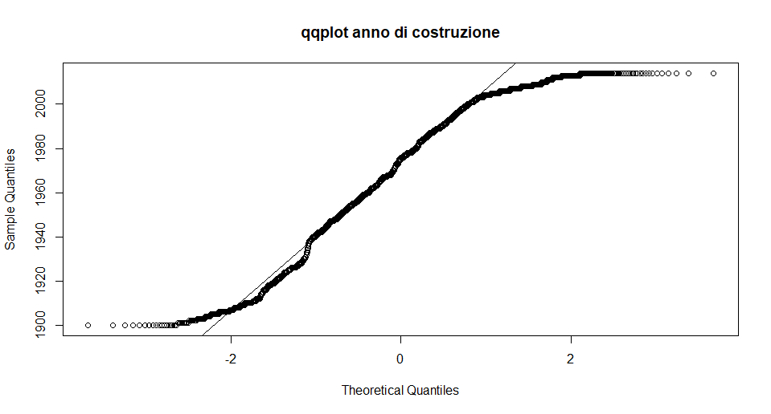
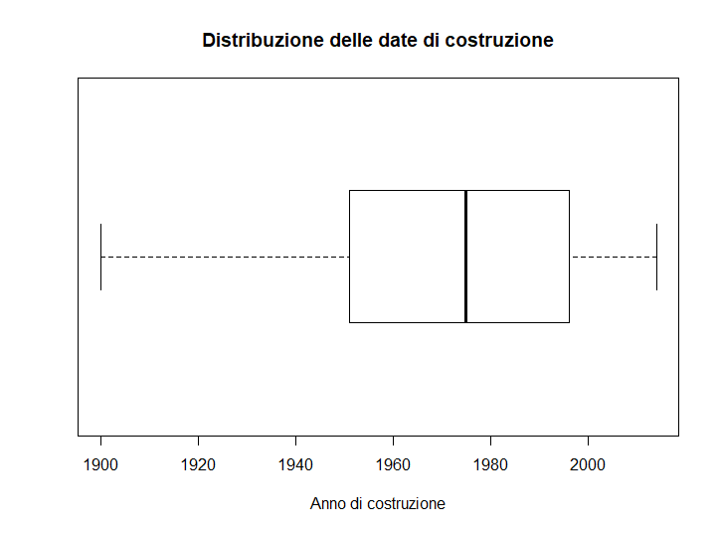
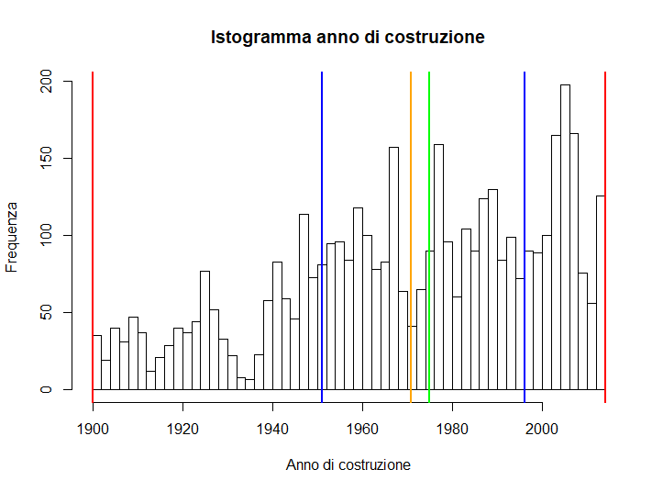
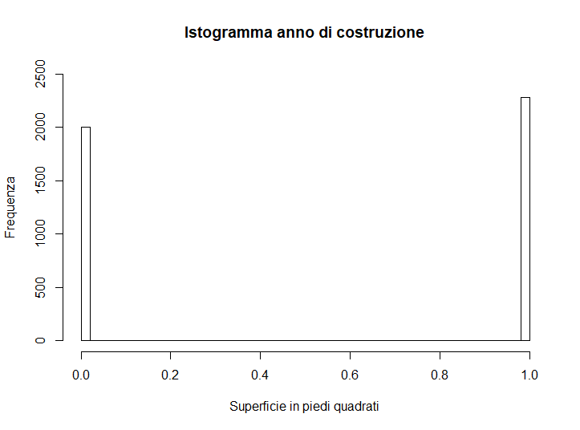
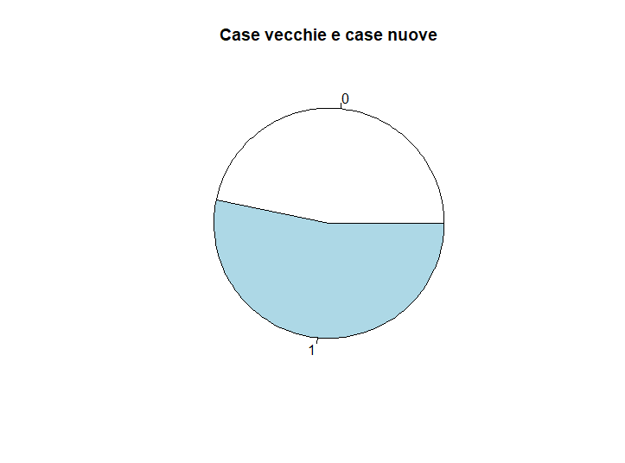
Progetto MIGA
EXPLORATORY ANALYSIS
ANNO DI COSTRUZIONE
9
Notes:
Questo istogramma descrive gli anni in cui sono state costruite le case in analisi, anni che vanno dal 1900 al 2014; si può notare che la distribuzione è pressoché simile nei vari anni, e si può anche notare che c’è un picco di costruzioni nei primi anni 2000. Il boxplot non identifica outliers e in esso il box si estende da poco prima di 1960 per arrivare fino a poco prima di 2000; la mediana si trova praticamente nel mezzo del box. Dal qqplot si può notare che tanti punti stanno sulla qqline indicando che la distribuzione è abbastanza simile a una distribuzione normale.
Siccome la media degli anni di costruzione è 1971 circa, sono state considerate vecchie (0) le case costruite prima del 1971, nuove (1) quelle costruite dopo. Si può notare che la maggior parte delle case sono case nuove, infatti nel grafico a torta più della metà corrisponde al valore 1.

Slide 10
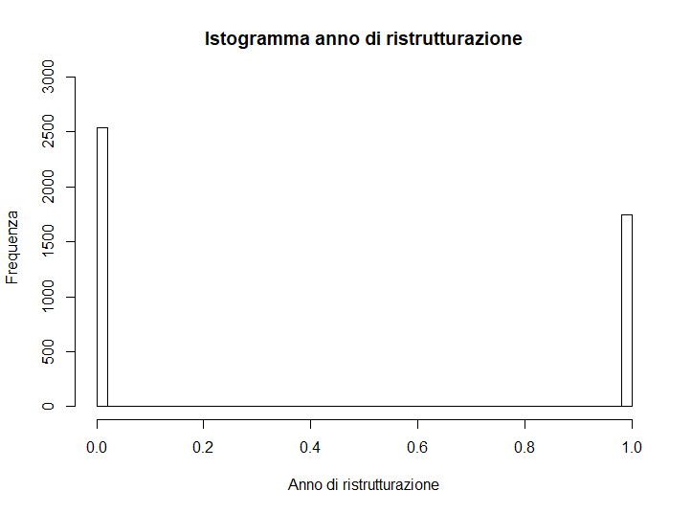
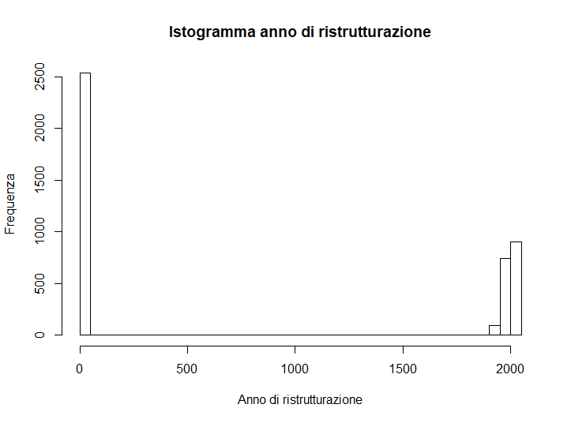
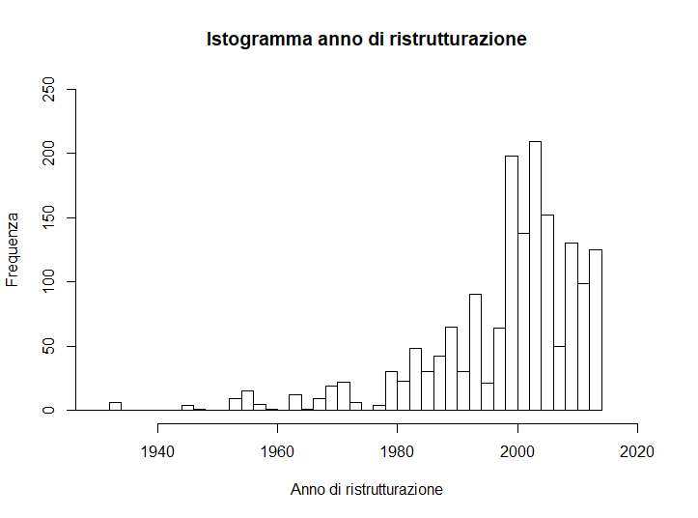
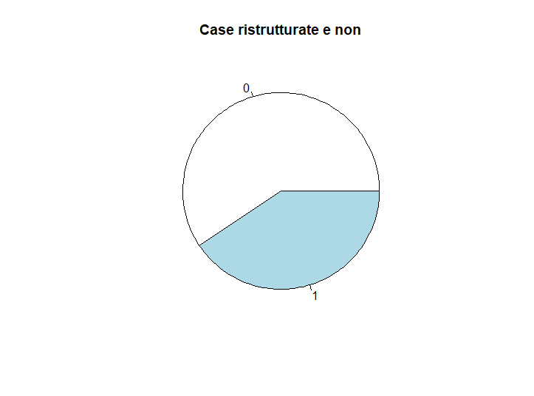
Progetto MIGA
EXPLORATORY ANALYSIS
ANNO DI RISTRUTTURAZIONE
10
Notes:
Questo istogramma mostra un grande numero di case non ristrutturate (hanno valore pari a 0), quindi si fa uno zoom nella parte dopo il 1900 per vedere quale sia l’intervallo temporale in cui sono concentrate maggiormente le operazioni di ristrutturazione. Si può capire che la maggior parte delle ristrutturazioni è avvenuta a cavallo degli anni 2000 e negli anni successivi. Analizzare le statistiche descrittive avrebbe poco senso perché molti valori di questa colonna sono 0; si può notare che molte case non sono state ristrutturate, quindi vengono divise le case non ristrutturate (0) dalle case ristrutturate (1). Infine, viene creato un grafico a torta che evidenzia che la maggior parte delle case non è stata ristrutturata, infatti la componente con valore 0 è maggiore di quella con valore 1.

Slide 11
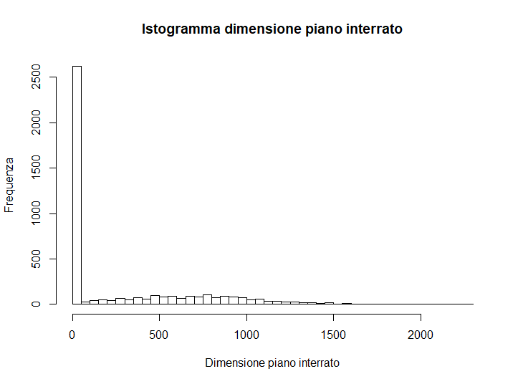
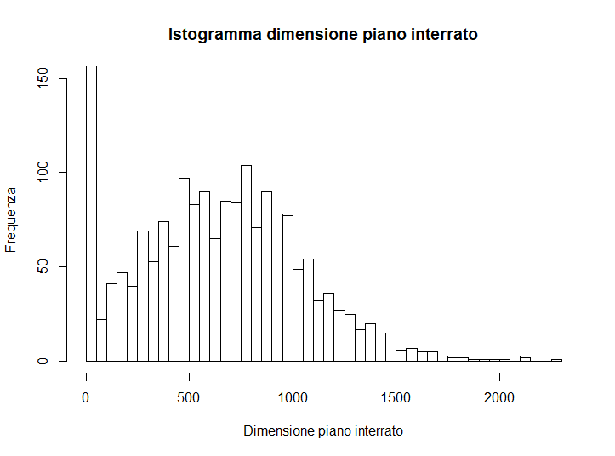
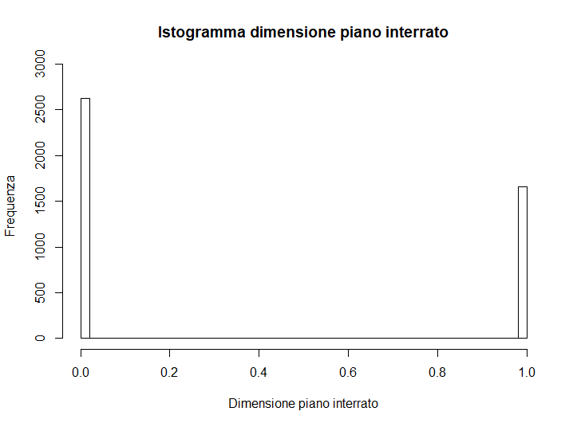
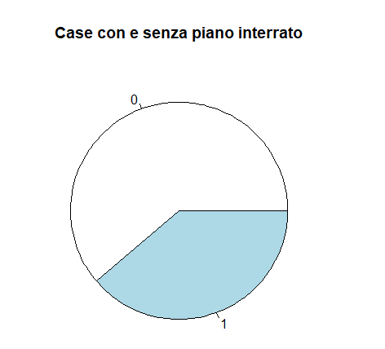
Progetto MIGA
EXPLORATORY ANALYSIS
ESTENSIONE SUPERFICIE DEL PIANO INTERRATO
11
Notes:
Anche in questo istogramma si può notare che ci sono molti valori che corrispondono a zero, ma ci sono anche diverse occorrenze per valori fino a circa 2000. Eseguendo uno zoom si può comprendere meglio che la distribuzione è pressochè costante per i valori nell’intervallo tra 500 e 1000.
Si può però notare che molte case non hanno il piano interrato, quindi vengono divise le case senza piano interrato (0) dalle case con il piano interrato (1). Creando il grafico a torta si nota che più della metà delle case non possiede il piano interrato (la variabile ha valore 0).

Slide 12

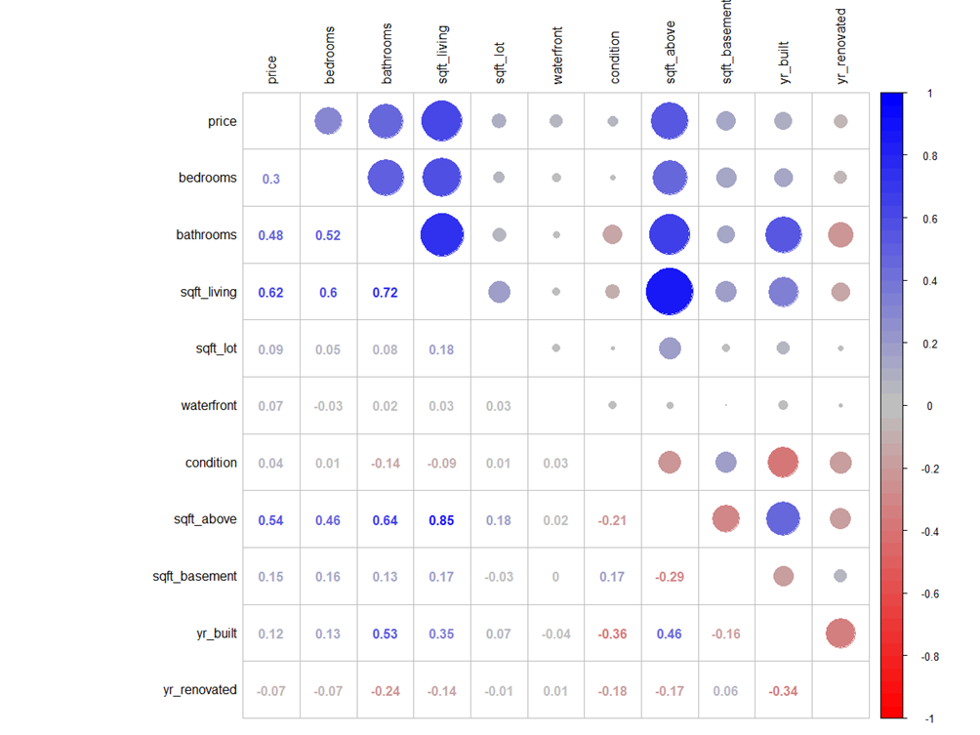
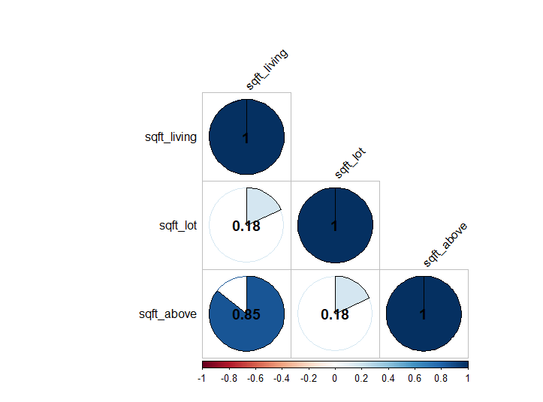
Diapositiva 7
Progetto MIGA
EXPLORATORY ANALYSIS
CORRELAZIONE TRA LE VARIABILI
12
Notes:
Per stabilire la correlazione tra le variabili è stato creato un corrplot a cui sono state passate in input le 11 variabili precedentemente analizzate.
Dal momento che lo scopo del progetto è quello di trovare un modello valido per predire i prezzi delle case, viene analizzata la prima colonna di questo plot che mostra il livello di correlazione esistente tra il prezzo di una casa e le altre variabili; si può notare come il prezzo sia correlato positivamente con tutte le variabili (tranne yr_renovated) e in particolare è evidente che ci sia una correlazione abbastanza forte tra il prezzo e la dimensione della zona abitabile (sqft_living). La correlazione tra queste due variabili è la massima per quanto riguarda il prezzo anche se si registrano altri valori di correlazione moderata tra prezzo e numero di bagni (0.48), prezzo e dimensione del piano terra (sqft_above, correlazione = 0.54). Analizzando gli altri valori della correlazione tra le altre variabili salta all’occhio la forte correlazione tra sqft_living e sqft_above, quindi si decide di analizzarla tramite un altro corrplot inserendo anche la variabile sqft_lot che indica la dimensione del lotto, del terreno e si nota che c’è una forte correlazione tra sqft_living e sqft_above, quindi si può dire che in molti casi le variabili assumono gli stessi valori; viene rimossa la colonna sqft_above.

Slide 13



Progetto MIGA
EXPLORATORY ANALYSIS
13
Notes:
Altri grafici di correlazione che evidenziano lo scarso legame tra prezzo e città e prezzo e CAP (trasformati in numeri con as.numeric); il grafico coi vettori mostra in base alla direziione e al verso dei vettori quali variabili siano più correlate tra loro.

Slide 14




Progetto MIGA
ML ALGORITHM
← Regressione lineare
In seguito sono stati usati altri tipi di alberi di regressione detti Weka classifier tra cui M5P; con l’albero di regressione M5P sono stati ottenuti i valori degli errori pari a 95391.54$ per il MAE (minore dei valori dei MAE trovati precedentemente) e 132675.3$ per l’RMSE (20 mila $ in meno rispetto agli RMSE precedenti) che evidenziano il fatto che questa predizione sia molto più accurata e che sia quindi la migliore previsione utilizzata finora.
Albero di regressione
←
14
Notes:
In questa sezione l’obiettivo è quello di creare dei modelli di predizione per predire il prezzo di una casa in base alle sue caratteristiche.
Il dataset viene diviso in due parti, ovvero training set e test set; in particolare il training set sarà formato dall’80% del dataset (3426 entries) e il test set sarà costituito dal restante 20%, ovvero 857 entries.
Inizialmente è stata creata la InitFormula che contiene tutte e 12 le variabili del dataset e che utilizza come unica variabile dipendente quella del prezzo (price). Viene creato quindi il modello denominato Casereg_train che utilizza la InitFormula e come dati considera quelli del training set. Si può notare che 2 variabili non hanno una significatività molto alta (infatti hanno zero asterischi alla fine della riga), quindi verranno rimosse nella creazione del nuovo modello; inoltre analizzando il valore dell’adjusted R-squared si può concludere che il modello non è molto buono, efficace in quanto il suo valore non è molto vicino a 1 (0.4571). A questo punto viene creata una nuova formula, ovvero ImprovedFormula che è formata solo dalle colonne significative (sono state rimosse sqft_basement e yr_renovated). Creando il modello che usa ImprovedFormula il risultato che si ottiene è peggiore. Si può quindi dire che questo modello creato è meno accurato e meno efficiente di quello creato precedentemente in quanto il valore dell’adjusted R-squared è più lontano da 1 rispetto al precedente
Successivamente sono stati utilizzati gli alberi di regressione utilizzando le variabili del modello migliore precedentemente trovato. Questo modello ad albero viene utilizzato per effettuare una previsione sui valori del test set che produce un Mean Absolute Error e un Root Mean Square Error che hanno un valore superiore rispetto ai rispettivi errori calcolati dalle due predizioni precedenti, quindi la predizione creta con questo albero di regressione è meno accurata rispetto alle precedenti

Slide 15

Diapositiva 10
Progetto MIGA
ML ALGORITHM
CONFRONTO
IstogrammI relativI ai Mean Absolute Error e ai Root Mean Square Error delle previsioni effettuate.
La prima e la seconda colonna riguardano la regressione lineare, la terza l’albero di regressione e l’ultima l’albero M5P.
Si può notare che i valori di RMSE e MAE dell’ultima colonna siano più bassi rispetto agli altri e si può quindi concludere che la previsione effettuata con M5P sia quella ottimale.
15
Notes:
Si può notare come sia il MAE che l’RMSE del modello creato tramite M5P siano minori e quindi si può dire che la previsione è la migliore.
M5P, albero creato ricostruendo l’algoritmo M5 di Quinlan e che consiste in due fasi: una prima fase, dove viene ottenuto l'albero che meglio descrive i dati scegliendo il miglior compromesso tra minori dimensioni dell'albero e maggiore capacità descrittiva tra gli alberi creati; una seconda fase di “potatura” per ridurre le dimensioni, ottenendo un minor costo computazionale e una migliore interpretabilità delle regole, a discapito dell'accuratezza anche se in maniera poco significativa.
In sostanza M5P è un albero decisionale convenzionale con la possibilità di aggiungere funzioni di regressione lineare nei nodi.

Slide 16



Progetto MIGA
ML ALGORITHM
Cross Validation k-fold
Leave One Out Cross Validation
Repeated Cross Validation
Si può dunque capire che anche il modello creato con l’albero di regressione M5P è il migliore possibile, è il modello ottimale, in quanto i valori di MAE e RMSE sono minori rispetto a quelli trovati tramite le tecniche di cross validation.
16
Notes:
Infine, per validare il modello migliore sono state utilizzate tre tecniche di cross validation, ovvero la cross validation k-fold, la repeated cross validation e la leave one out cross validation (loocv).
Si può dunque capire che anche il modello creato con l’albero di regressione M5P è il migliore possibile, è il modello ottimale, in quanto i valori di MAE e RMSE sono minori rispetto a quelli trovati tramite le tecniche di cross validation; quindi si può concludere che tramite le tecniche di cross validation è stato validato il modello ottimale che risulta essere quello creato con M5P, albero costruito ricostruendo l’algoritmo M5 di Quinlan e che consiste in due fasi: una prima fase, dove viene ottenuto l'albero che meglio descrive i dati a partire dalla costruzione dei possibili alberi ricavabili scegliendo il miglior compromesso tra minori dimensioni dell'albero e maggiore capacità descrittiva; una seconda fase di “potatura” per ridurre le dimensioni dello stesso, ottenendo un minor costo computazionale e una migliore interpretabilità delle regole, a discapito dell'accuratezza anche se in maniera poco significativa.

Slide 17

Progetto MIGA
WEB APP
Nella webapp sono state implementate le sezioni di exploratory analysis e ML algorithm
17

Slide 18

Diapositiva 11
GRAZIE
PER
L’ATTENZIONE

